Slide 1
Тема: «Класс Насекомые»

Slide 2
Отделы тела насекомого
Брюшко
Голова
Грудь

Slide 3
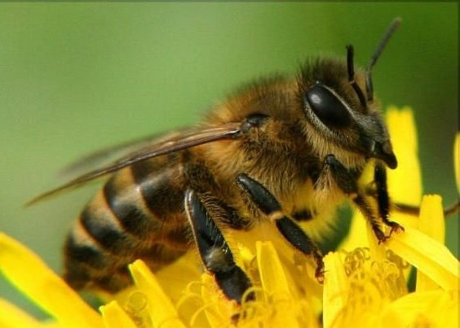
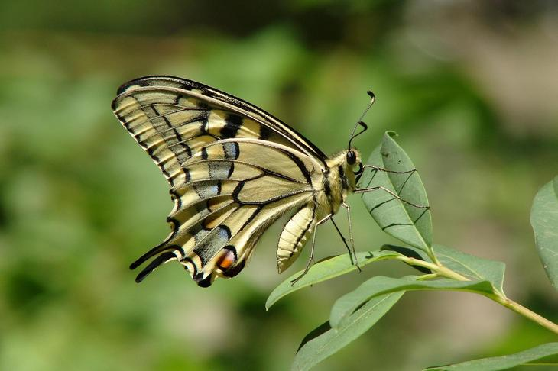
Отделы тела насекомого
голова
брюшко
грудь
крылья
ноги

Slide 4
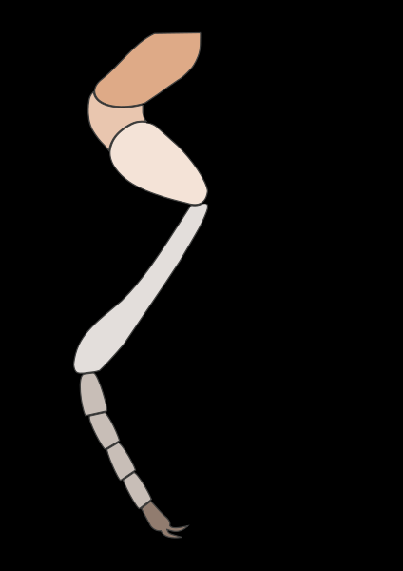
Строение ноги насекомого
тазик
вертлуг
бедро
голень
лапка

Slide 5
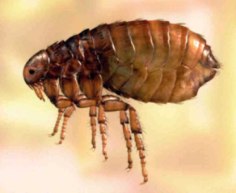
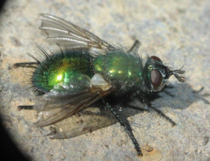
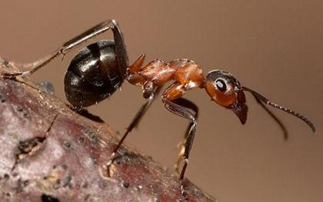
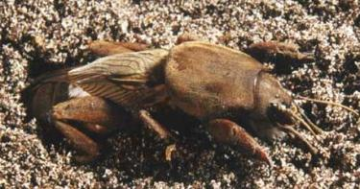
Типы ног у насекомых
бегательные
блоха
муха
прыгательные
копательные
муравей
плавательные
жук плавунец
медведка

Slide 6
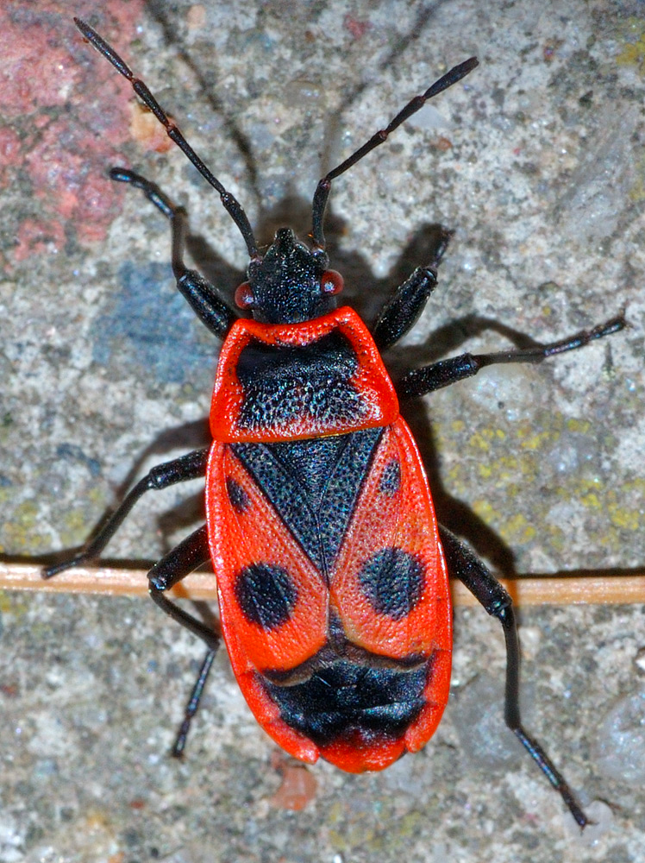
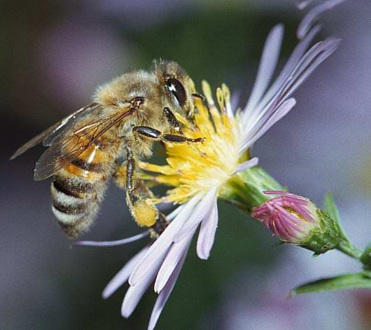
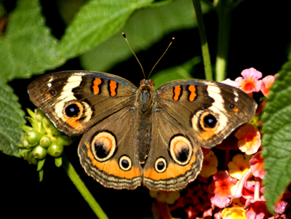
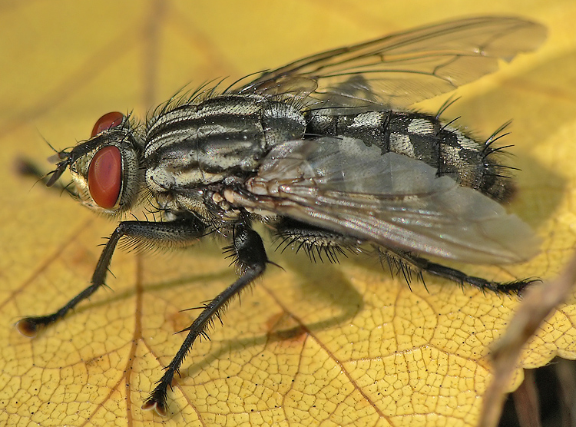
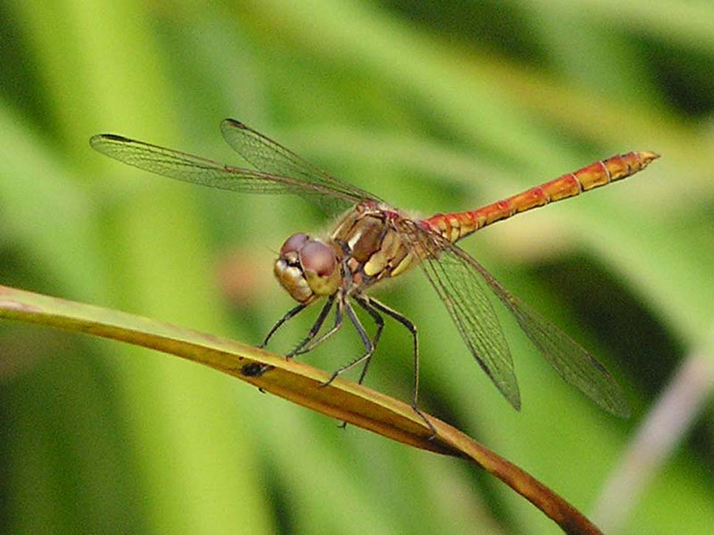
Типы ротовых аппаратов
грызущий
клюще-сосущий
грызуще-лижущий
фильтрующий
бабочка
муха комнатная
стрекоза
пчела
сосущий
клоп солдатик

Slide 7
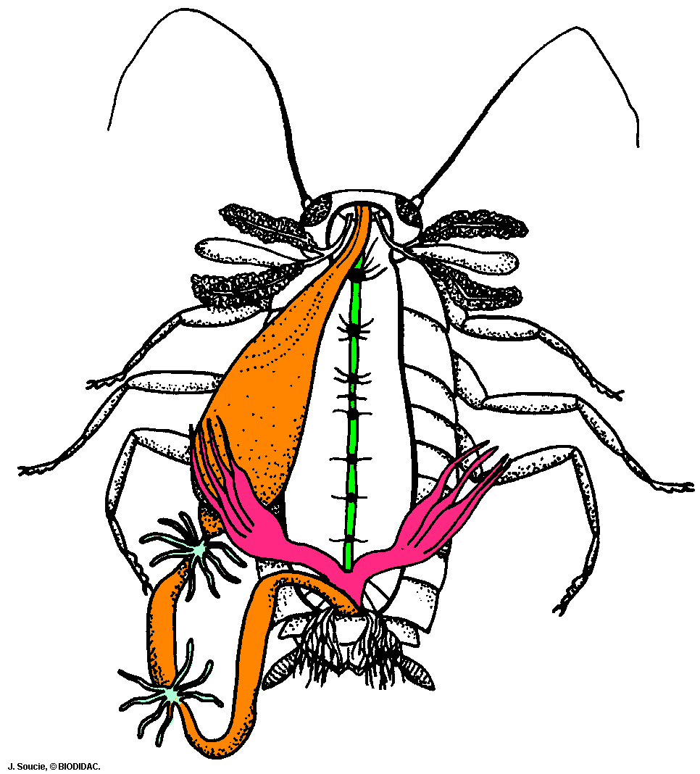
Пищеварительная система
рот
глотка
зоб
пищевод
жевательный желудок
средняя кишка
задняя кишка
анус

Slide 8
Пищеварительная система
рот
глотка
пищевод
жевательный желудок
зоб
средняя кишка
задняя кишка
анальное отверстие

Slide 9
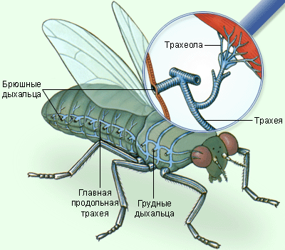
Дыхательная система
дыхальца
трахеи
5
1
4
Как вентилируются трахеи?
2
3

Slide 10
Кровеносная система
замкнутая
незамкнутая
Сердце выглядит как…
гемолимфа
не переносит …
переносит …

Slide 11
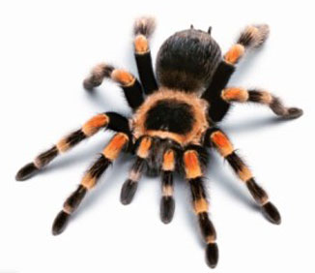
Выделительная система
Страница 128
Продолжите предложения
Мальпигиевы сосуды это -
пучок
слепозамкнутых с одной стороны трубочек
Мальпигиевы сосуды имеются у таракана и у
паукообразных
…

Slide 12
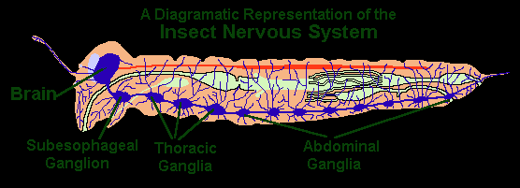
Нервная система
Головной
мозг
Окологлоточное нервное кольцо
Брюшная нервная цепочка

Slide 13
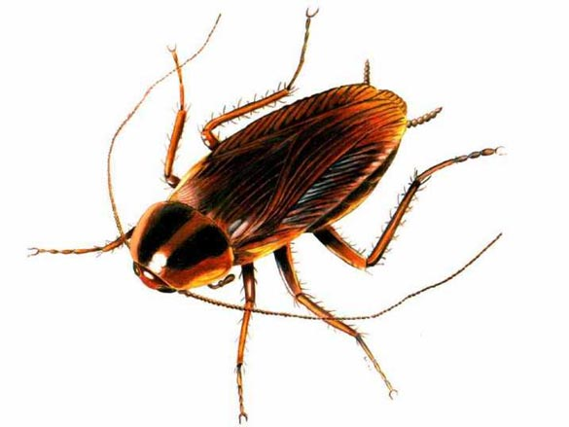
Органы зрения таракана
2 сложных глаза
3 простых глазка

Slide 14
Органы размножения таракана
самки
самца
яичники
2 семенника
яйцевод
2 семяпровода
отека

Slide 15
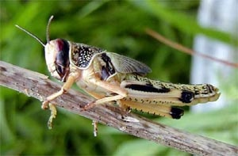
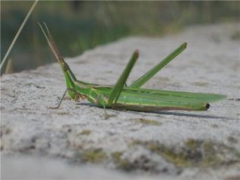
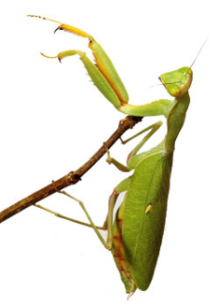
Развитие с неполным превращением
яйцо
личинка
имаго

Slide 16
Майский жук
Личинка
муха
Кладка яиц
Куколка

Slide 17
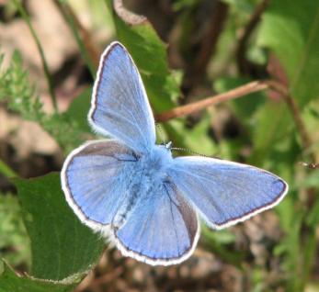
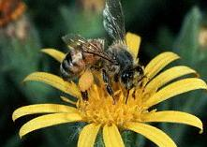
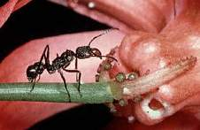
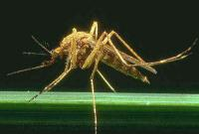
Развитие с полным превращением
яйцо
личинка
куколка
имаго

